Slide 1


Sortari Baze de Date
Laborator
Tema 1
Nacu Andrei-Emilian
Grupa 131

Slide 2

Functie de sortare
Functia Sort face parte din biblioteca algorithm si este folosita pentru a sorta un vector.
Complexitate
Best | Average | Worst
O(n log n) | O(n log n) | O(n log n)

Slide 3
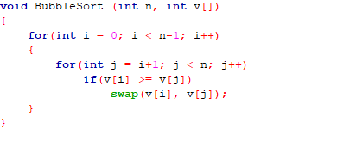
Bubble Sort
Bubble Sort compara fiecare element cu succesorul sau.
In cazul in care acesta este mai mic, cele doua valori se interschimba.
Complexitate timp
Best | Average | Worst
O(n) | O(n^2) | O(n^2)

Slide 4
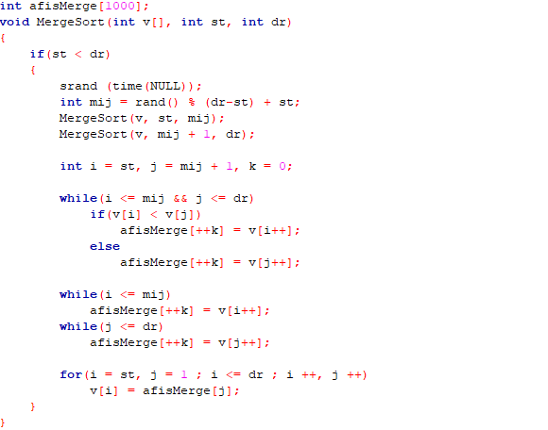
Merge Sort
Merge Sort sau sortarea prin interclasare functioneaza pe baza principiului Divide et Impera. Cand cele doua jumatati ale tabloului sunt sortate, atunci tot vectorul este sortat.
Complexitate timp
Best | Average | Worst
O(n log(n)) | O(n log(n)) | O(n log(n))

Slide 5
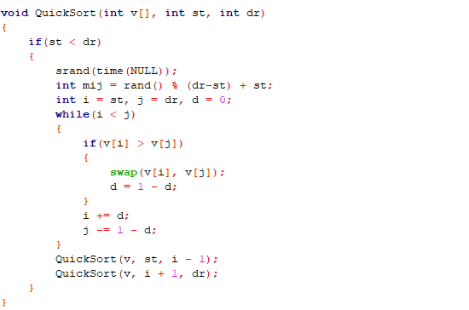
Quick Sort
Metoda Quick Sort se bazeaza pe alegerea unui pivot care trebuie sa fie mai mare decat toate elementele din stanga sa, respectiv mai mic decat toate cele din dreapta.
Complexitate timp
Best | Average | Worst
O(n log(n)) | O(n log(n)) | O(n^2)

Slide 6
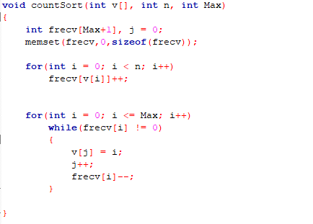
Counting Sort
Sortarea prin numarare foloseste un vector de frecventa pentru a retine numarul de aparitii al fiecarui element din vector. Valorile sunt ordonate crescator la parcurgerea vectroului de frecventa
Complexitate timp
Best | Average | Worst
O(n+k) | O(n+k) | O(n+k)

Slide 7
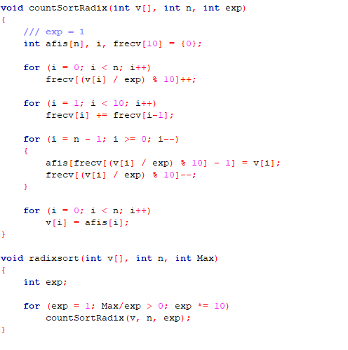
Radix Sort
Radix Sort este un algoritm ce se foloseste de cifrele individuale ale elementelor din vector. In momentul parcurgerii, sunt retinute numerele ce corespund rangului curent.
Complexitate timp
Best | Average | Worst
O(n*k) | O(n*k) | O(n*k)

Slide 8
Comparatii sortari
N = 10^3 M = 10^3 (Timp de executare – secunde)
Tip vector/ Sortare | Random | Constant | Aproape crescator | Aproape descrescator
Functie sort | 0 | 0 | 0 | 0
Bubble sort | 0.001 | 0.001 | 0.001 | 0.001
Merge sort | 0 | 0 | 0 | 0.001
Quick sort | 0.002 | 0.002 | 0.001 | 0.002
Counting sort | 0 | 0 | 0 | 0.001
Radix sort | 0 | 0 | 0 | 0

Slide 9
N = 10^4 M = 10^4 (Timp de executare – secunde)
Tip vector/ Sortare | Random | Constant | Aproape crescator | Aproape descrescator
Functie sort | 0.001 | 0.001 | 0.001 | 0.001
Bubble sort | 0.102 | 0.103 | 0.103 | 0.103
Merge sort | Nu functioneaza | Nu functioneaza | Nu functioneaza | Nu functioneaza
Quick sort | 0.144 | 0.146 | 0.144 | 0.149
Counting sort | 0 | 0 | 0 | 0
Radix sort | 0.001 | 0.001 | 0.001 | 0.002

Slide 10
N = 10^5 M = 10^5 (Timp de executare – secunde)​
Tip vector/​ Sortare​ | Random​ | Constant​ | Aproape crescator​ | Aproape descrescator
Functie sort​ | ​0.017 | ​0.017 | ​0.017 | ​0.017
Bubble sort​ | ​Nu functioneaza | ​Nu functioneaza | ​Nu functioneaza | ​Nu functioneaza
Merge sort​ | ​Nu functioneaza | ​Nu functioneaza | ​Nu functioneaza | ​Nu functioneaza
Quick sort​ | ​Nu functioneaza | ​Nu functioneaza | ​Nu functioneaza | ​Nu functioneaza
Counting sort​ | ​0.001 | ​0.002 | ​0.002 | ​0.001
Radix sort​ | ​0.011 | ​0.011 | ​0.011 | ​0.01

